Slide 1
T217995 填涂颜色

Slide 2
T217995 填涂颜色
已知有3种颜色，分别是红，黄，绿，把这3种颜色涂到n个方格中，要求相邻颜色必须不同，头尾颜色也必须不同，问有多少种方案。
描述：这道题完全可以使用递归的暴力算法进行求解，但是如果数据量变得很大，就会消耗非常多的时间，会TLE。这道题的最佳解决方法是通过递推来完成。

Slide 3
逆向递推
递推主要分为两种，一种是正着推，一种是逆着推。这道题是一道典型的逆向递推的题目，考验的就是考生的逻辑思考能力。
逆向递推：假设前面的结果一定是正确的，通过一个关系式子找出这个数和前面一个或多个数之间的关系，然后进行代入推导出结果。

Slide 4
分类讨论
情况一：假设前面的摆放方法是正确的情况下。
…………
假设第一个是黄色，最后一个是绿色，因此在这种情况下只能填剩下的红色。
依赖状态：f(n-1)

Slide 5
分类讨论
情况二：假设前面的摆放方法是错误的情况下。 通过增加一个色块来挽救局面。
…………
…………
假设第一个是黄色，最后一个也是黄色，因此有两种可能，最后一个既可以是红色，也可以是绿色。
依赖状态：f(n-2)*2

Slide 6
结论归纳
因此，我们可以将两种情况的所有可能性相加， 得出我们的递推公式。
递推公式：f(n) = f(n-1)+f(n-2)*2。
由于f(n)只依赖前面的两个状态， 因此递推的时候我们的递推基是f(1)和f(2)

Slide 7
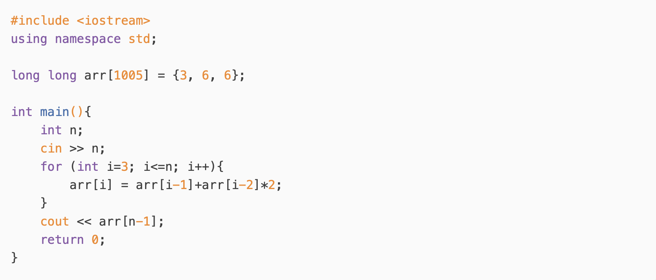
AC 代码

